Slide 1
Пројект „Ја грађанин“
Мр Оливера Недић, ЈУ ош „свети сава“ Добој

Slide 2
Увод
Пројект „ја грађанин“ и јавна политика
Кораци (поступак израде) и садржај
Најчешћре грешке при изради пројекта „ја грађанин“

Slide 3
Пројект „Ја грађанин”
ПГ на практичан, директан начин упознаје и подучава ученике о методама и поступцима у процесу доношења мјера јавне политике. ПГ пружа прилику за практично и директно учење о систему и функционисању власти, како надгледати и утицати на власт да одговорно рјешава проблеме.
Главни циљ пројекта „Ја, грађанин” је да помогне ученицима да побољшају способност да компетентно и одговорно учествују у политичком животу и животу заједнице.
Навести младе људе и заједницу у цјелини да буду информисани, истражују и разумију концепт и значај јавне политике и принципе на којима она дјелује

Slide 4
Главни исходи пројекта „Ја грађанин“
Кроз рад на пројекту Грађанин, посвећеност ученика активном учешћу у цивилном друштву и доношењу одлука у заједници треба да се развија кроз:
Стицање знања и вјештина за ефикасно учешће
Стицање практичног искуства усмјереног на јачање осјећаја компетентности и ефикасности
Развијање разумијевања важности учешћа грађана у процесу доношења одлука

Slide 5
Јавна политика
Мјере јавне политике су скуп законитих одлука које доносе људи који врше јавне функције или утичу на вршење власти, као и мјере и радње које предузимају за рјешавање проблема у заједници.
Мере јавне политике садрже једну или више одлука које су међусобно повезане и усмјерене су на решавање проблема, извршавање задатака или побољшање стања или услова у некој области.
Ове одлуке морају бити: законом допуштене, донесене на законит начин, прецизне у одређивању надлежности и одговорности за њихову примјену
Мјере јавне политике захтијевају активно укључивање појединаца, посебно младих у њихово доношење.

Slide 6
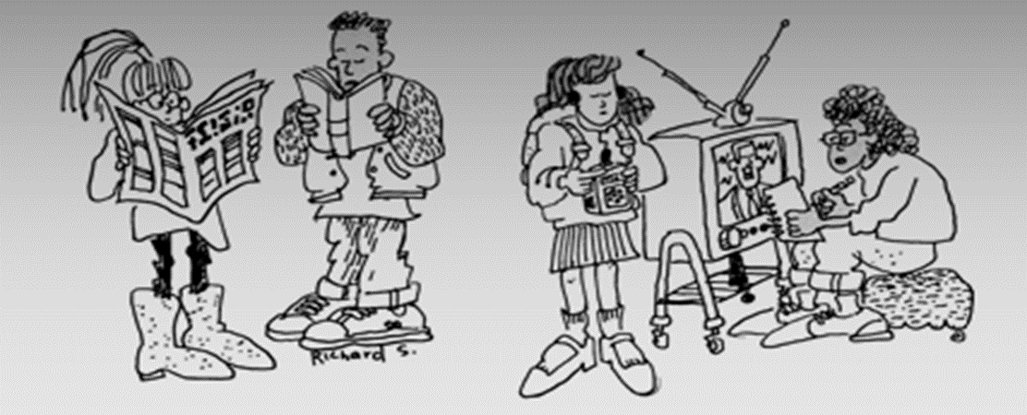
1. Корак: Идентификација питања јавне политике у заједници
Ученици идентификују проблеме јавне политике у својим заједницама на сљедећи начин:
Они разговарају о њима међусобно
Интервјуишу чланове породице и друге одрасле особе
Читају новине, часописе и друге штампане изворе
Слушају и гледају вијести и извјештаје на радију, ТВ-у, интернету итд.

Slide 7
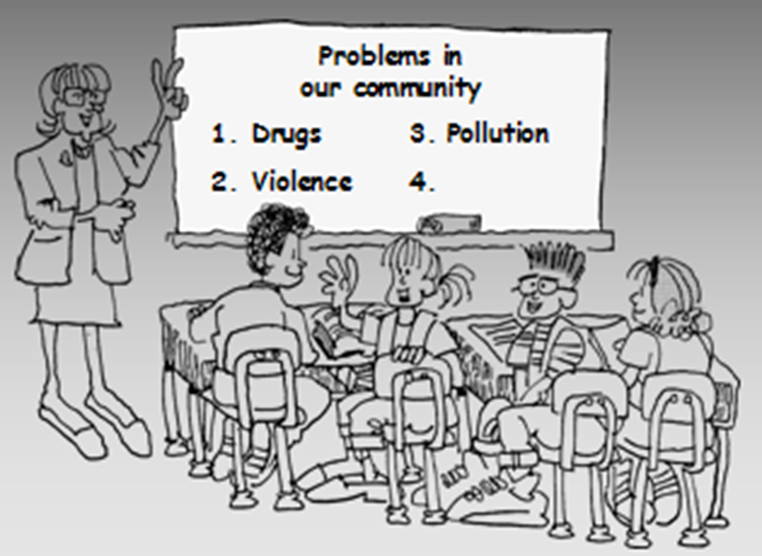
2. корак: Избор проблема који ће разред проучавати
Ученици објашњавају и дискутују о проблемима које су идентификовали, а затим бирају један проблем за свој пројекат.

Slide 8
3. корак: Прикупљање информација о проблему
Ученици прикупљају информације о изабраном проблему јавне политике из различитих извора.
Интервјуи и истраживања; штампани извори; радио и телевизија; библиотеке; интернет; стручњаци и професори; адвокати и судије; организације у заједници и заинтересоване стране; законодавна тијела; управљачка тијела...

Slide 9
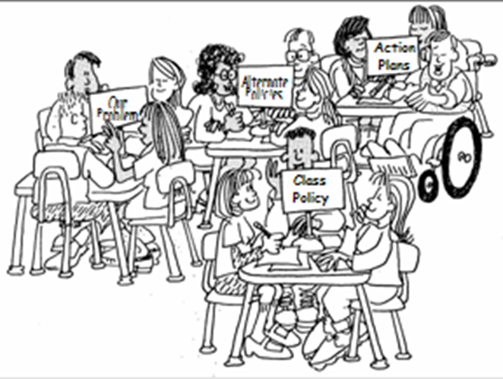
4. корак: Израда разредног портфолија
1. ИДЕНТИФИКАЦИЈА ПРОБЛЕМА Зашто је изабрани проблем важан (обим, интензитет, значај рјешавања проблема за заједницу); да ли постоје неслагања у заједници у вези са проблемом; ко је надлежан и одговоран за рјешавање проблема
2. ПОСТОЈЕЋЕ МЈЕРЕ ЈАВНЕ ПОЛИТИКЕ Процјена алтернативних политика (мјера за рјешавање) проблема које су предложиле различите групе или појединци у заједници; предности и недостаци алтернативних политика; присталице и противници предложених политика
3. НАША МЈЕРА ЈАВНЕ ПОЛИТИКЕ Формулација и објашњење мере јавне политике коју су предложили млади људи; предности и недостаци предложене политике; ко је надлежан и одговоран за усвајање и спровођење предложене политике, неопходне ресурсе, ефекте, уставност.
4. РАЗВОЈ И ПРИМЈЕНА АКЦИОНОГ ПЛАНА Како млади могу добити подршку за мјере јавне политике коју предлажу - у заједници (од утицајних група и појединаца) и од одговарајуће гране и нивоа власти /администрације; ко су могуће присталице и противници, како добити подршку и од противника. Колико чланова има институција која одлучује о предложеној мјери и како добити подршку већине? Шта радити, када, како, гдје, ко је за шта задужен?

Slide 10
Портфолиј и дио за документацију

Slide 11
5. корак: Презентација
Јавна расправа пред вијћем „судија“ односно комисијом
Презентације сваке од четири групе
Усмена презентација
Одговори на питања

Slide 12
6. корак: Осврт на научено
Извршавање права грађана
Испуњавање одговорности грађана
Познавање одговорности јавних службеника
Познавање сврхе демократске власти
Познавање организације и процедура у функционисању власти
Познавање улоге цивилног друштва
Доживљај основних вриједности и принципа
Развијање вјештина
Јачање карактерних особина

Slide 13
Објашњење проблема
Проблем
Посљедице проблема
Узроци проблема
Законски прописи који се односе на проблем
Ниво власи
Надлежност
Истраживања ставова (интервјуи, анкете)
Графички дио
Извори информација

Slide 14
Алтернативне мјере јавне политике
Постојећа политика (ако постоји, разрадити детаљније)
Предности (добре стране)
Недостаци (лоше стране)
Алтернативна политика 1
Ко подржава ову политику
Ко се противи овој мјери јавне политике
Алтернативна политика 2
Ко подржава ову политику
Ко се противи овој мјери јавне политике
Графички дио
Извори информација

Slide 15
Разредна политика (политика нашег разреда)
Приједлог јавне политике
Разлог зашто је изабрана
Предности
Недостаци
Ниво или огранци власти надлежни за доношење приједлога јавне политике
Ко подржава приједлог?
Ко се противи приједлогу?
Уставност
Графички дио
Извори информација

Slide 16
План акције
Добијање подршке за јавне политике од стране:
Носиоца власти
Грађана
НВО
Интересних група
Предузећа
Резултат: Надлежни орган власти усваја мјеру јавне политике
Временски рок и средства
Графички дио
Извори информација

Slide 17
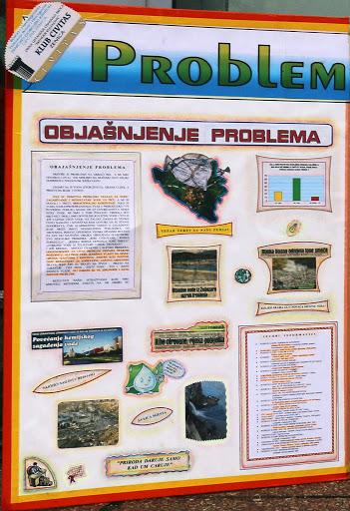
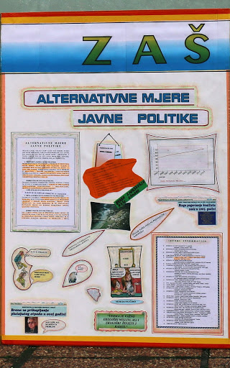
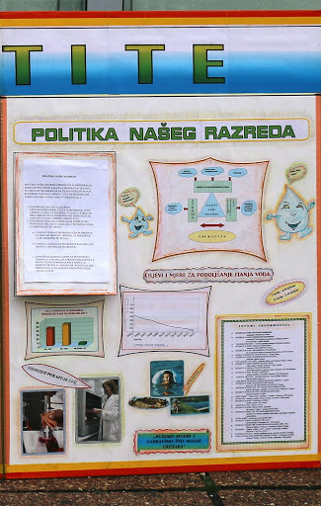
Портфолиј

Slide 18
Најчешће грешке при изради
Тренд занемаривања примарних циљева пројекта, најчешће због:
Површан приступ, посебно на почетку рада (сврха пројекта није објашњена - значај учешћа грађана, други актери у креирању јавних политика, термин јавна политика није довољно објашњен, прва три корака у пројекту су прошла пребрзо и лако - идентификација проблема, избор проблема, прикупљање информација)
Недовољно разумијевање појма јавна политика
Упутства се не поштују довољно
Стереотипан и недовољно прецизиран избор проблема, који је најчешће узрокован непримјењивањем упутстава за испитивање проблема по значају (обим, интензитет, трајање, извори) и изводљивости (да ли је могуће прикупити потребне информације, како предложити јасне и конкретне мјере за рјешавање проблема итд.) да ли је проблем са којим би власт требало да се бави или се може ријешити на неки други начин.)

Slide 19
Шта је писац желео да каже? Или Шта одабрати?
Јасно формулисане теме
Недовољно јасна формулација
Неуређеност аутобуске станице у Добоју
Саобраћајне незгоде на путу М-17, у Јањићима
Проблем паркинг мјеста у нашем граду
Загађеност ријеке Босне
Проблем одлагања отпада у Теслићу
Подручна школа у Кобашу чека на спас
Непланирана експлоатација природних ресурса (у општини XY)
Уређење излетишта («Преслица")
Отворена и затворена купалишта (у Добоју)
Сви се исто смијемо
Изаберите љепшу страну живота
Јединство је наша једина шанса
Кутак нашег бољег свијета
Екологија на врхунцу своје пропасти
Природа чека тренутак славе
Вријеме пубертета-вријеме промјена
Младост
Хуманизација родних односа
Асоцијалност

Slide 20
Које критеријуме користити за одабир проблема?
Да ли је ово веома важно питање за вас и за друге у заједници? (важност: интензитет и обим)
Да ли је власт одговорна за рјешавање овог проблема?
Да ли ће бити довољно информација о проблему да се развије добар пројекат?
Постоји ли реална могућност рјешавања изабраног проблема?

Slide 21
Јавна политика или ...
студије / студије: социо-патолошки, био-медицински, педагошко-психолошки, еколошки ... проблеми које је предложио:
подизање свијести (грађани и други одговорни)
образовне мјере и програми
добровољне друштвене акције
хуманитарне акције
стратегије
вишеструко описивање проблема
умјетнички, рецитаторски, драмски, пјевачки и пропагандни материјал и перформанси.

Slide 22
Јавне политике или стратегије
Примјер 1 – Саобраћајне несреће
трећи дио наводи: едукација и подизање свијести грађана, забрана точења алкохола малољетницима, увођење видео надзора на путевима, пооштравање техничких прегледа, пооштравање законских казни и самим тим за прекорачење брзине од 60 km/h аутоматско укидање возачке дозвола, за прикупљених 100 казнених бодова полагање возачких испита, изградња саобраћајне инфраструктуре ...
Да ли је реално?
Боље је предложити једну од мјера. На примјер: Смањити дозвољену брзину кретања у насељима са 40 km/h на 30 km/h. Утврдите ниво власти који би требао да промијени тај закон, и они би имали одличан приједлог јавне политике. Наведите предности и недостатке, оне који подржавају приједлог јавне политике као и противнике тог приједлога, утврдите уставност овог приједлога.

Slide 23
Срећно драги ученици у реализацији овог важног пројекта!

